Slide 1
Luctor et emergo
Ook nog in 2100?

Slide 2
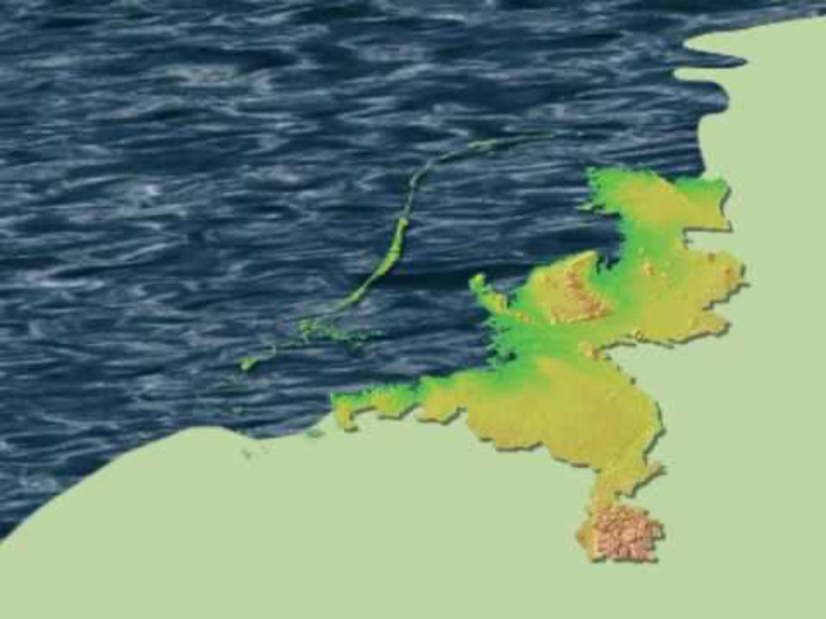
Welke vragen roept dit bij je op?
Nederland onder water perspective –YouTube – Marjolein Vledder

Slide 3
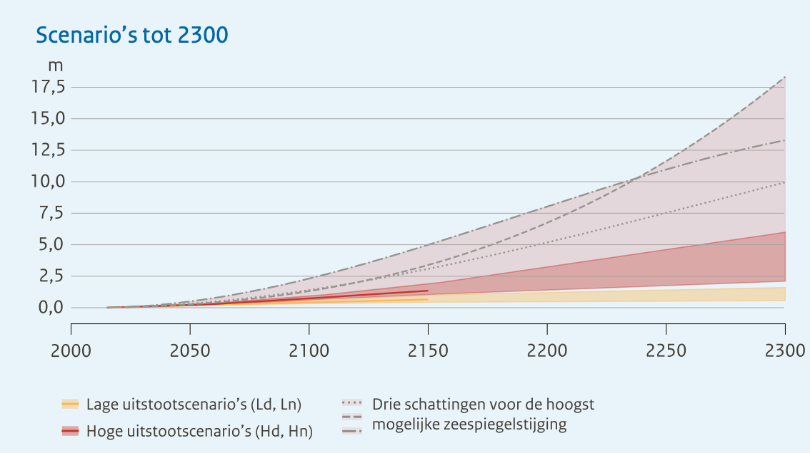
Welke langetermijnstrategie moet NL volgen gezien de verwachte zeespiegelstijging?
Zeespiegel bij Nederland
Bron: KNMI

Slide 4
Infographic
Je gaat in een groepje van 3 een infographic maken. Deze gaat over de strategie voor de lange termijn die Nederland volgens jullie het beste kan kiezen om de al sneller stijgende zeespiegel het hoofd te bieden.
Voordat je start met het werken aan de infographic, krijg je eerst vier deelopdrachten die je op weg helpen:
1. Hoe leidt stijgende zeespiegel tot meer overstromingsgevaar in laag-Nederland?
2. Wat hoop je en wat verwacht je dat de CO2-uitstoot doen deze eeuw?
3. Welke langetermijnstrategieën zijn er voor Nederland bedacht om de stijgende zeespiegel het hoofd te bieden?

Slide 5
Opdracht 1. Al meer overstromingsgevaar: hoe dan?
Lees de verwachtingen van de klimaatverandering van het IPCC voor Europa: Europa warmt sneller op dan rest van wereld (IPCC) (unric.org)
en maak dan het relatieschema dat geldt voor Nederland op de volgende bladzijde af m.b.v. de begrippen:
- Hogere zeespiegel
- Heviger buien
- Meer piekafvoeren
- Hoger debiet
- Meer neerslag (in de winter)
- Meer bedreiging kustverdediging
- Meer regen ipv sneeuwval in de Alpen
- Opstuwing rivierwater
Bron: KNMI.nl

Slide 6
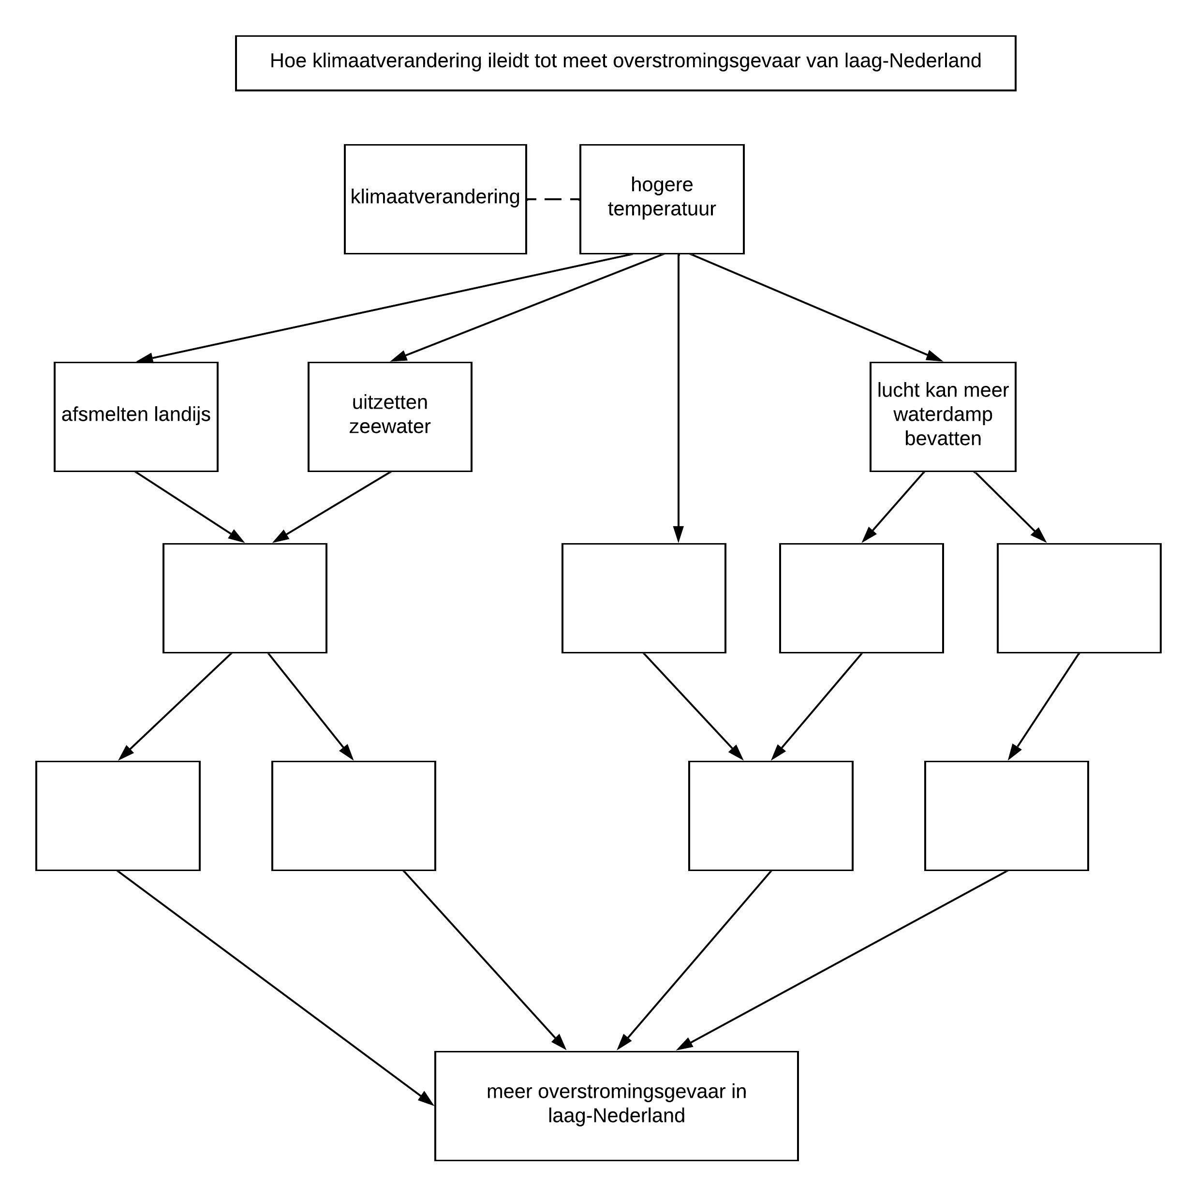

Slide 7
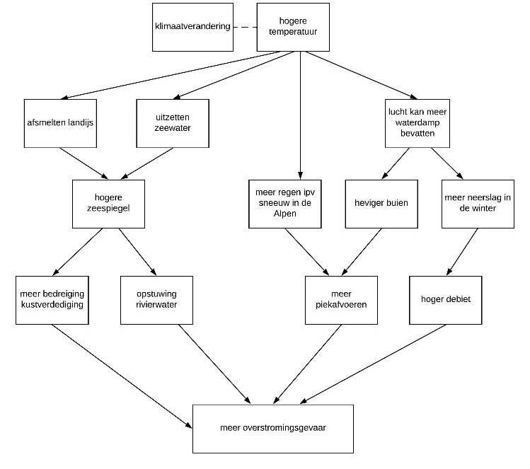

Slide 8
Opdracht 2 en 3: wat hoop je en wat verwacht je m.b.t. de CO2-uitstoot in deze eeuw?
KNMI'23-klimaatscenario's in het kort (youtube.com)
Duurzame burgers en bedrijven
1
2
Mondiale samenwerking
Mondiale polarisatie
3
4
milieuvervuilende burgers en bedrijven

Slide 9
Opdracht 4: Wat gaan we doen tegen de zeespiegelstijging?
strategie | voordelen | nadelen
Beschermen open
Beschermen gesloten
Zeewaarts
Meebewegen

Slide 10
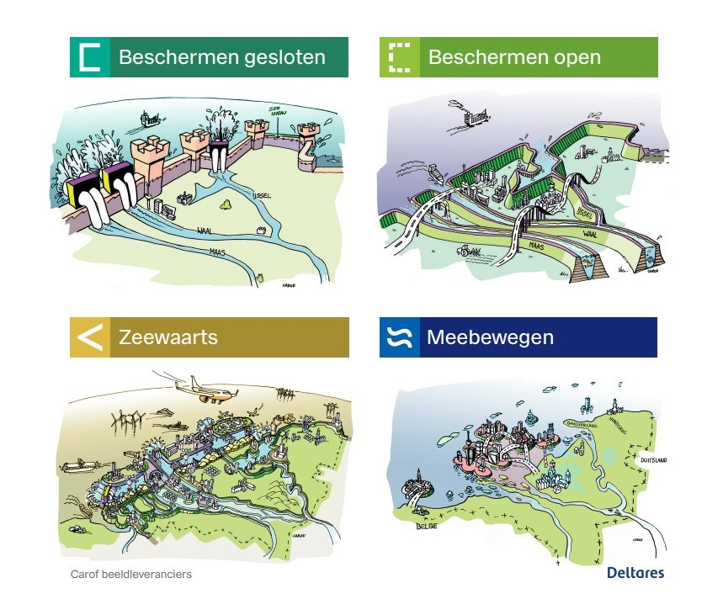
Infographic: opdracht 5

Slide 11
Wat heb je geleerd? Jullie groep (opdracht 6)

Slide 12
Wat heb je geleerd?
Feedback aan een andere groep (opdr. 7)

Slide 13
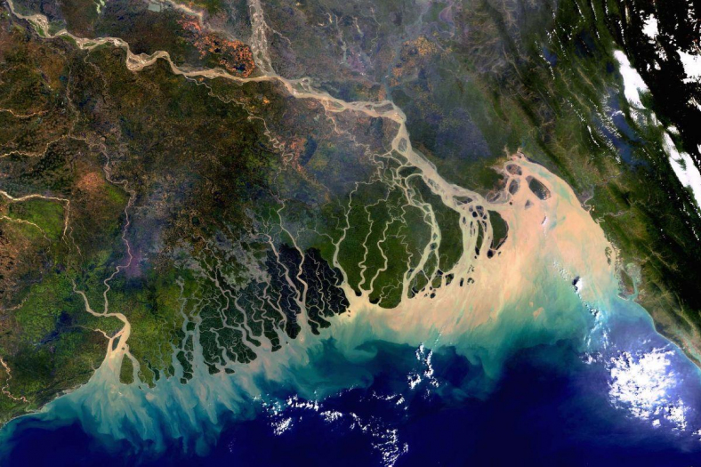
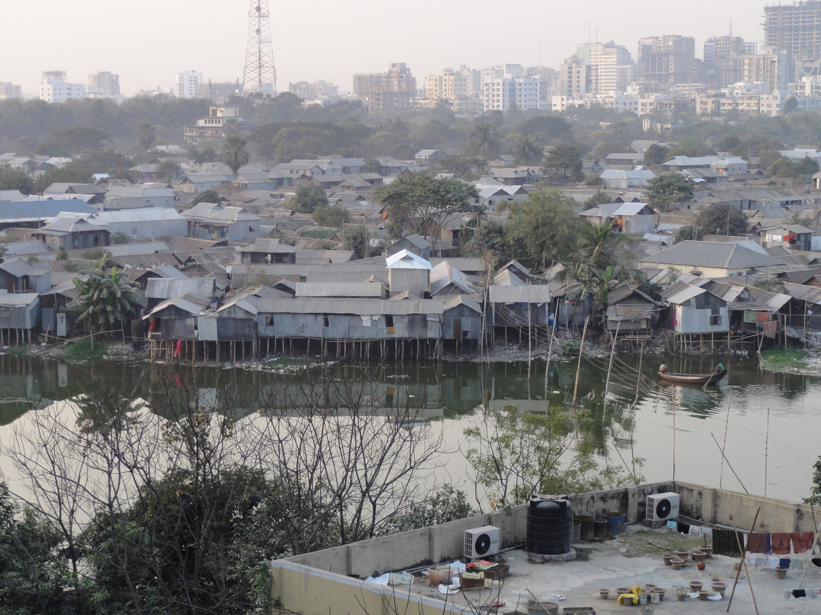
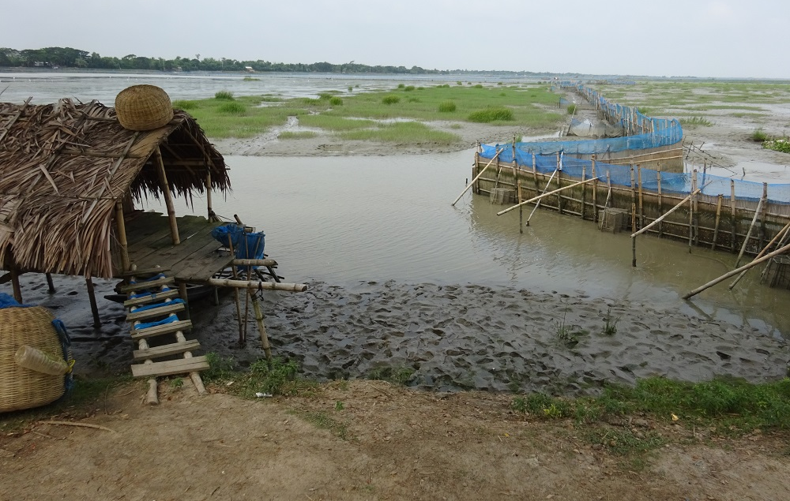
En een land als Bangladesh?
Opdracht 8

